Slide 1

PROJECT ORCHARD CMS
TEAM .NET

Slide 2
Thành viên:
Ngọc
Bình

Slide 3
Task 1
TÌM HIỂU HỆ THỐNG CMS
TÌM HIỂU CÁC CHỨC NĂNG CỦA ORCHARD CMS

Slide 4
CMS
Là một hệ thống quản trị nội dung bao gồm video, hình ảnh , âm thanh, tài liệu …
Giúp tiết kiệm chi phí tạo dựng hay bảo trì.

Slide 5
CÁC CHỨC NĂNG CHÍNH :
Tạo, lưu trữ nội dung
Chỉnh sửa nội dung
Chuyển tại và chia sẻ nội dung
Tìm kiếm và phân quyền người dùng

Slide 6
Là một dự án miễn phí mã nguồn mở tập trung vào cộng đồng
Tạo ra các ứng dụng dựa trên sự tái sử dụng các component trên nền ASP.NET

Slide 7
CÁC THÀNH PHẦN CHÍNH:
Page, projection
Content
Conten definition
Blog
Queries
Comment
Taxonomies
Widgets
Media

Slide 8
Navigation
Form submissions
Tags
Layouts, elements
Module
Themes
Workflows
Users
Settings

Slide 9
Chi tiết từng phần

Slide 10
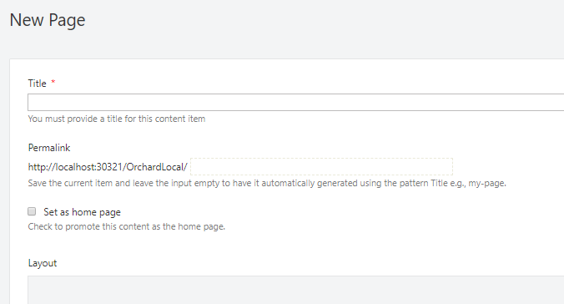
Page
Chức năng: Tạo một Page mới

Slide 11
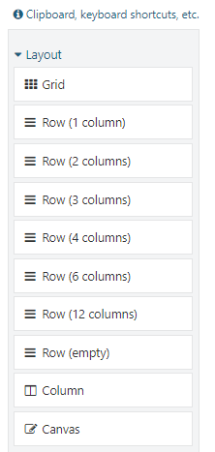
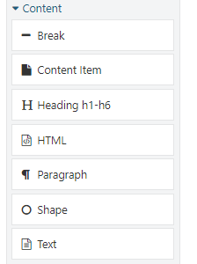
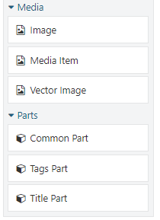
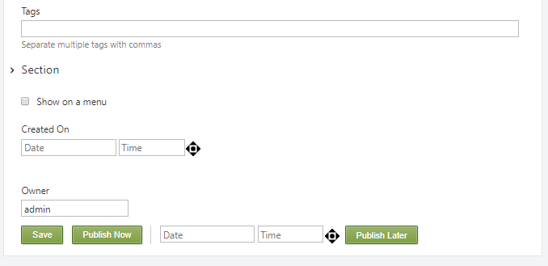

Slide 12
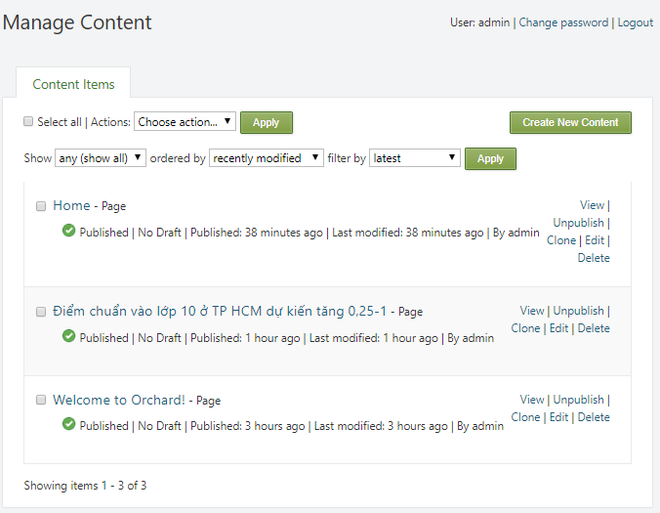
Content
Chức năng: Quản ý nội dung trong Website

Slide 13
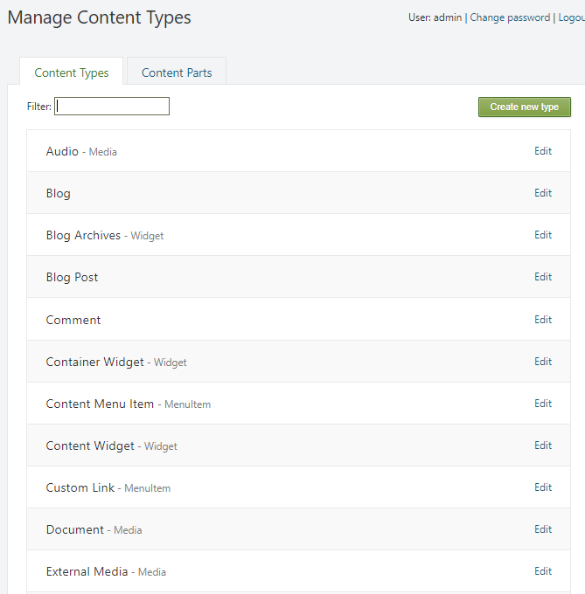
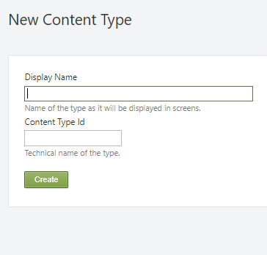
Content Definition
Chức năng: Tạo kiểu nội dung mới

Slide 14
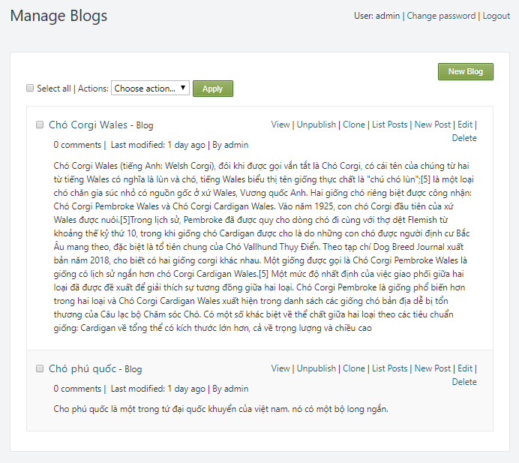
Blog
Chức năng: Quản lý các Blogs có trong Website. Trong một Blog gồm nhiều bài Post

Slide 15
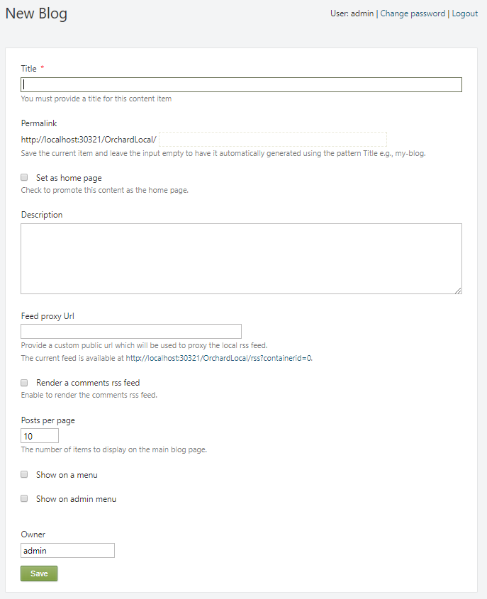

Slide 16
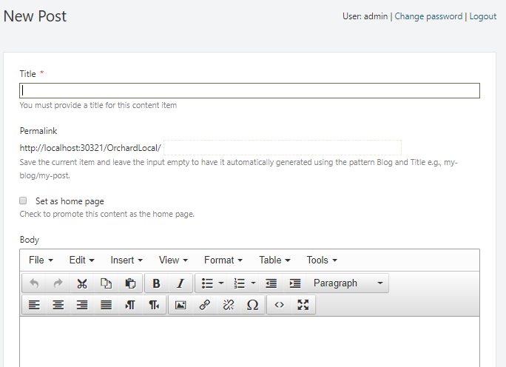
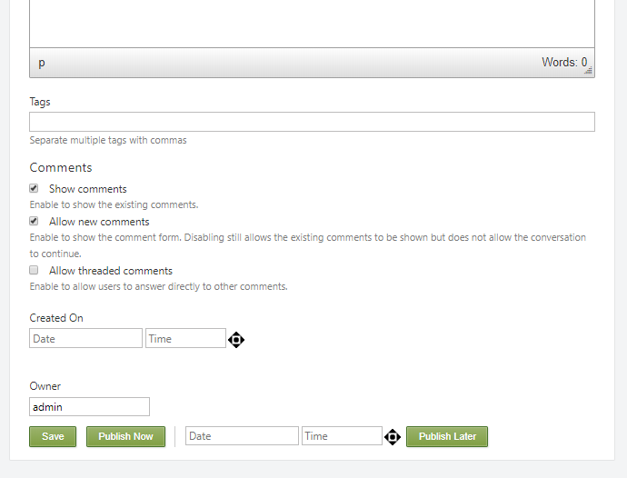
Post

Slide 17
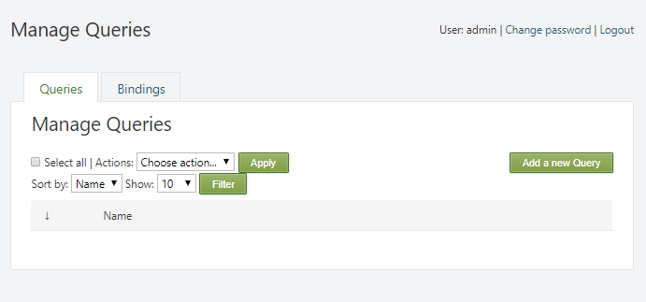
Queries
Chức năng: Lọc theo điều kiện nào đó

Slide 18
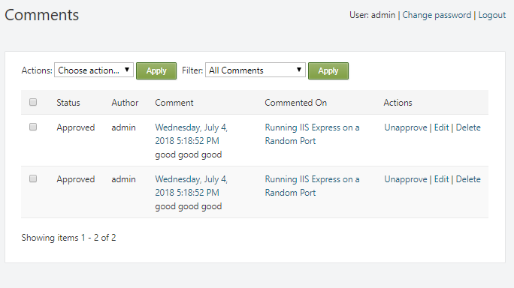
Comments
Chức năng: Quản lý comment trong các bài Post

Slide 19
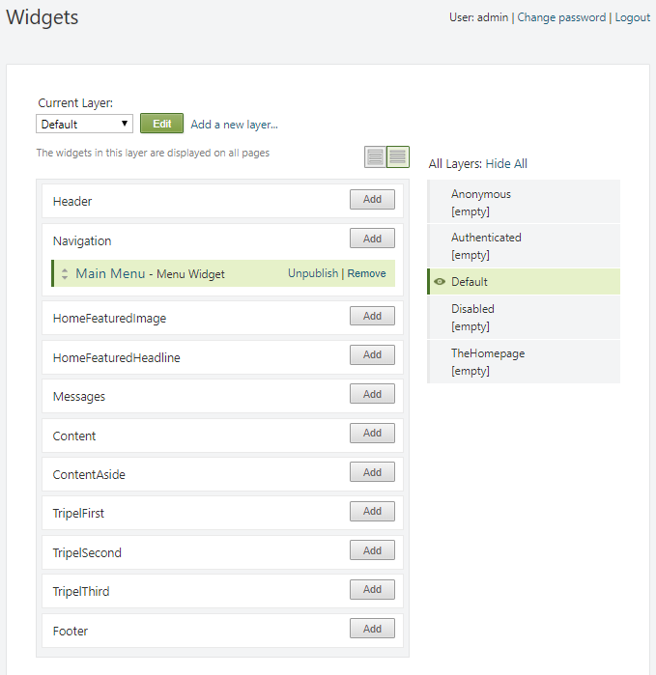
Widgets

Slide 20
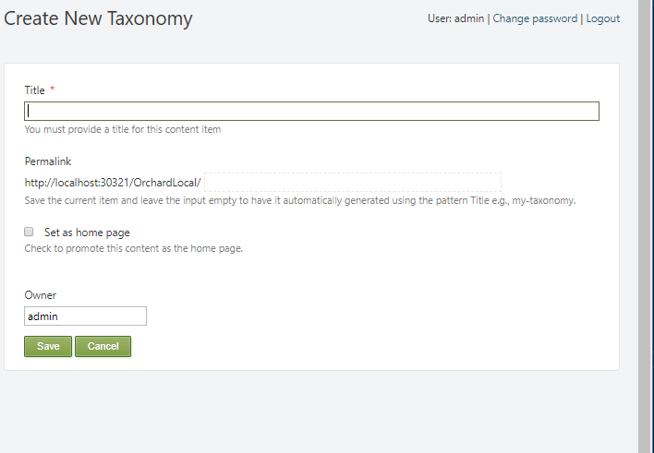
Taxonomy
Tương tự như categories. Giúp phân loại các thành phần của website

Slide 21
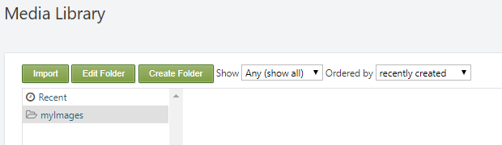
Media
Quản lý các file dữ liệu (hình ảnh, âm thanh, video…) của Website

Slide 22
Navigation :
Content menu item: giúp add các item menu lên thanh menu
Custom link: giúp them 1 url trên menu.
Html menu item: hiển thị ra một nội dung html
Query limk: gắn vào 1 item trên menu một query( bộ loc)
Taxonomy: gắn vào menu một taxonomy( phân loại)

Slide 23
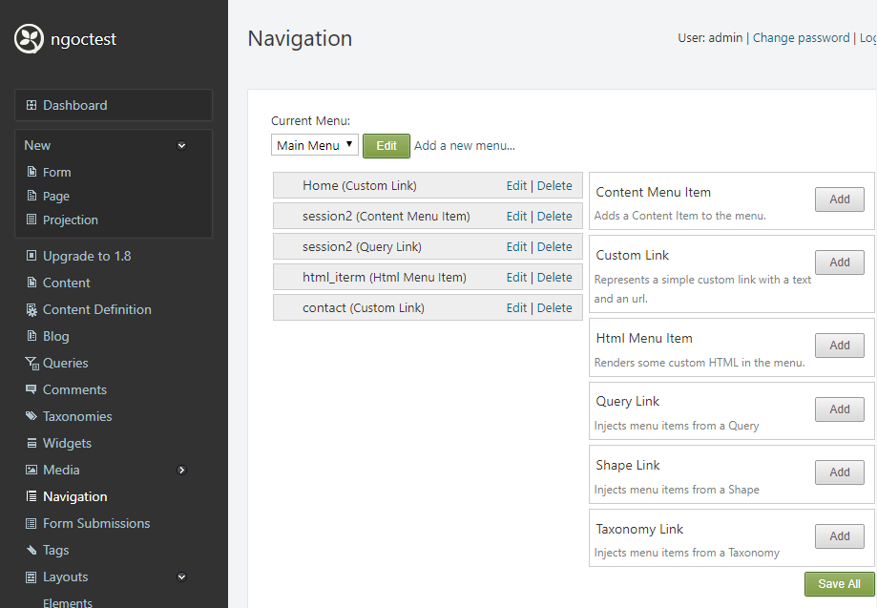

Slide 24
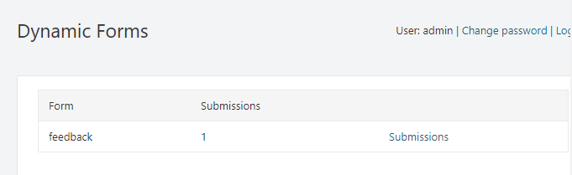
Form submissions:
là nơi chứa dữ liệu của các form submission gửi tới

Slide 25
Workflows:
đây là nơi giúp quản lý các luồn sự kiện công việc,
giúp trang web có thể thực hiện được các kiểu công việc cả đơn giản lẫn phức tạp

Slide 26
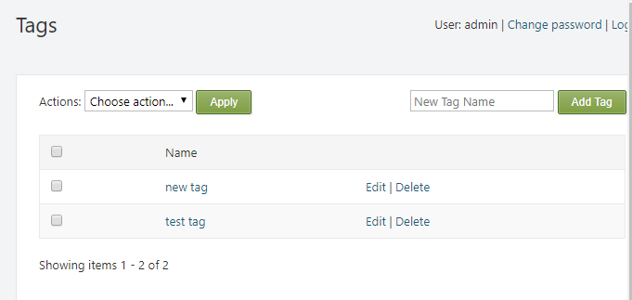
Tag:
Nội dung các thành phần trên web sẽ được phân nhiều loại thông qua tag với các name tag
tùy theo user thì các tag này nãy sẽ được dẫn tới các url riêng biệt

Slide 27
Layouts:
Nơi cho phép ta 1 quản lý các Layout mới và các element ( thêm, sửa, xóa)
Ở các element khi tạo sẽ phân ra 4 loại: nội dung, dịch vụ , kiểu form, kiểu part.

Slide 28
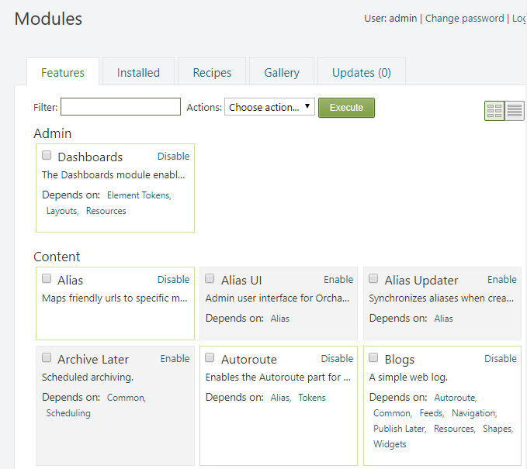
Modules:
Modules là 1 gói chứa các đặc tính hay tính năng cụ thể nào cho phép ta thêm vào trong ứng dụng

Slide 29
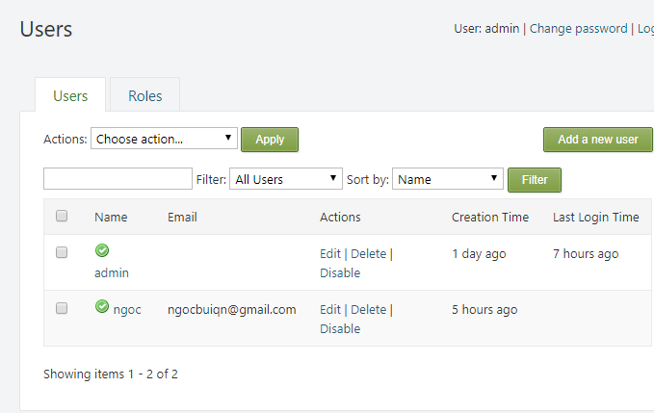
Users:
Cho phép quản lý thêm sửa xóa các thông tin các tài khoản
Cho phép quản lý phân quyền các user

Slide 30
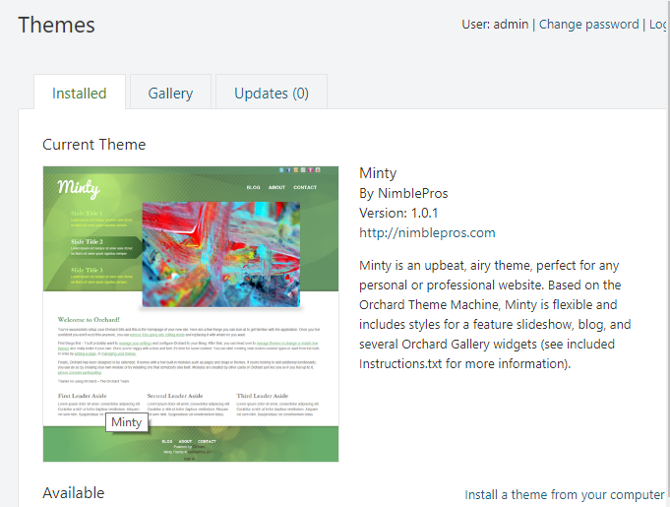
Themes:
tại đây cho phép ta chọn giao diện chính
có thể chon install from mycomputer or install online ở thẻ Gallery

Slide 31
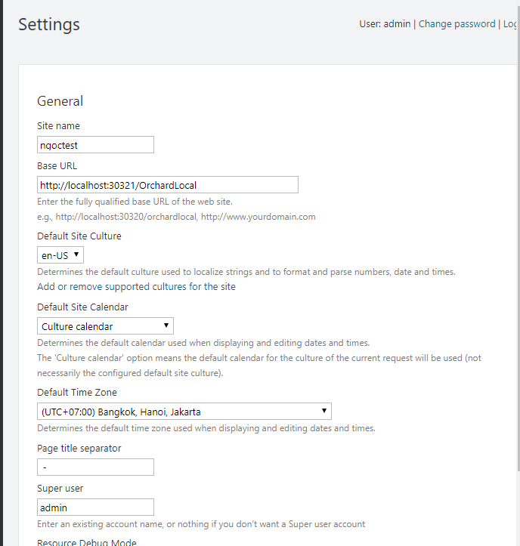
Setting:
Thiết lập các thuộc tính cho trang web như tên, kiểu, số mục trên trang,url , bình, dịch vụ file, đăng kí tài khoản

Slide 32
Kết quả đạt được:
Hiểu rõ được các tính năng cơ bản của ORCHAR

Slide 33

Notes:
33

